Slide 1
Žiedinė ekonomika – pagrindiniai iššūkiai - 2A modulis
Išteklių efektyvumo atvejo analizė

Slide 2
Mokymosi rezultatai
Mokiniai gebės identifikuoti:
Pagrindinius privalumus, kodėl efektyvus išteklių naudojimas naudingas verslui
Vidinių „medžiagų“ kaštų aktualumą gamybos procese
Efektyvius išteklių planavimo metodus
Pritaikyti atvejų studijose aprašytus procesų tobulinimo pavyzdžius

Slide 3
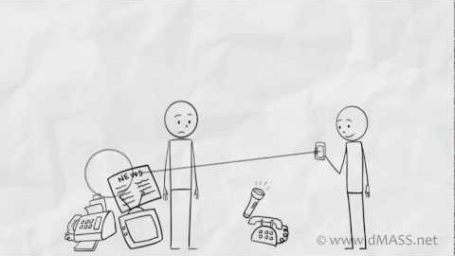
Įvadas: efektyvaus išteklių naudojimo versle pavyzdys nustatymas
Išteklių efektyvinimas atskeidžia transformuojantį požiūrį į tai, kaip verslas kuria ir tiekia produktus.
Pažiūrėkite šį vaizdo įrašą apie tai, kaip elementų gamintojas tapo mobilios energijos tiekėju ir kitus pavyzdžius kuomet siekiant išteklių panaudojimo efektyvumo įmonės pakeitė savo verslo ateitį.
https://www.youtube.com/watch?v=-se_wEJ_KM4&feature=youtu.be

Slide 4
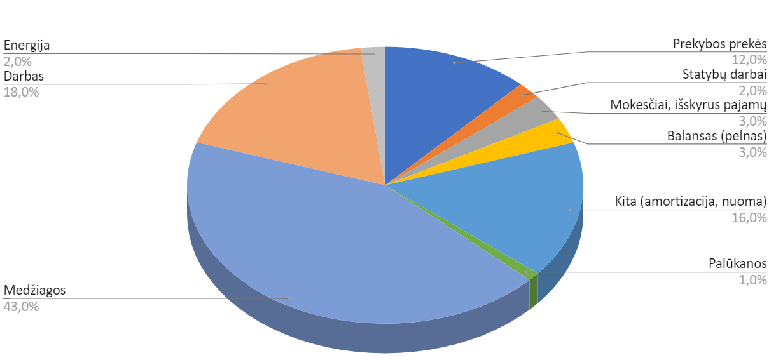
Kaštų struktūra Vokietijos gamybos pramonėje 2014 m. (procentais)
Ši diagrama rodo vidinius gamybos įmonių verslo kaštus.
"Medžiagos“ čia reiškia komponentus ir gamtinius išteklius, naudojamus gamybos procese. Medžiagų kaštai auga (nuo 36 iki 43% laikotarpyje nuo 1993 ir 2014 m.).
Darbo kaštai sumažėjo nuo 27 iki 18% per tą patį laikotarpį.

Slide 5
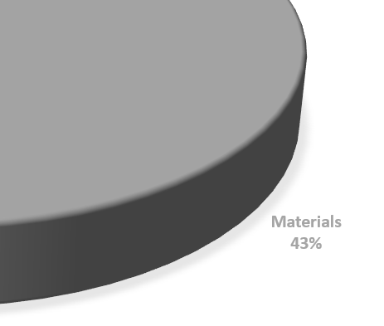

Kodėl verslai turėtų didinti naudojamų išteklių efektyvumą?
Medžiagų kaštų, sunaudojamų pagaminant vieną vienetą yra naudingas verslui
Mažiau medžiagų ir energijos naudojama gamyboje
Išlaidų sumažinimas
Konkurencinių pranašumų rinkoje didinimas
SUMAŽINTI
Medžiagos, 43 %

Slide 6
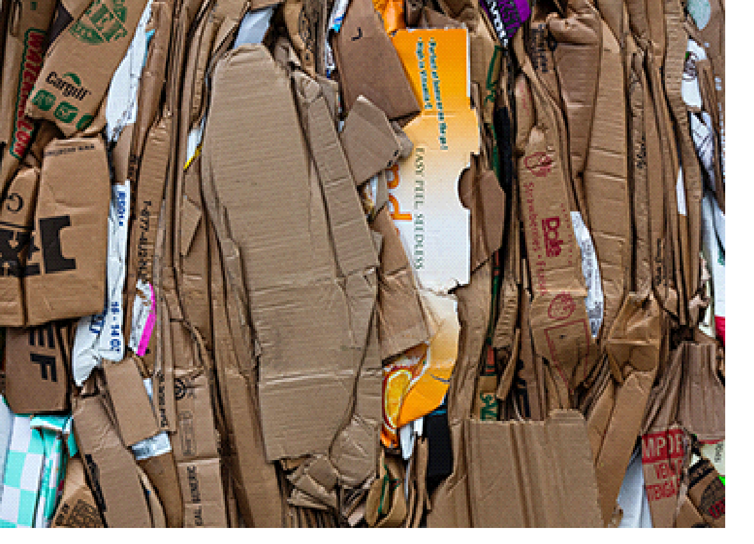
Kodėl būtina efektyvinti išteklių panaudojimą?
Sumažinta priklausomybė nuo gamtinių išteklių rinkos (kainos svyravimai ir jų prieinamumas)
Mažesni gamybos kaštai
Pagerintas konkurencingumas
Išaugusios organizacijos pajamos
Geresnis korporacinis įvaizdis
Žemesni naudojimo kaštai vartotojams (kai kuriais atvejais)

Slide 7

Šiltnamio dujų emisijos mažinimas efektyvinant išteklių panaudojimą
Gamtinių medžiagų ar išteklių kiekio mažinimas turi tiesioginį poveikį Šiltnamio dujų emisijai
Verslai turi mokėti verslo mokesčius už savo CO₂ emisiją
Išteklių ir energijos naudojimo efektyvumo skatinimas suteiks galimybę įmonėms sutaupyti lėšų ir parodys įmonių socialinę atsakomybę

Slide 8

Diskusija
Jei išteklių naudojimo efektyvumas būtų labai aiškus, kokius duomenis turėtumėte surinkti ir kokį vertinimą turėtumėte atlikti, kad tai pritaikytumėte praktiškai?

Slide 9
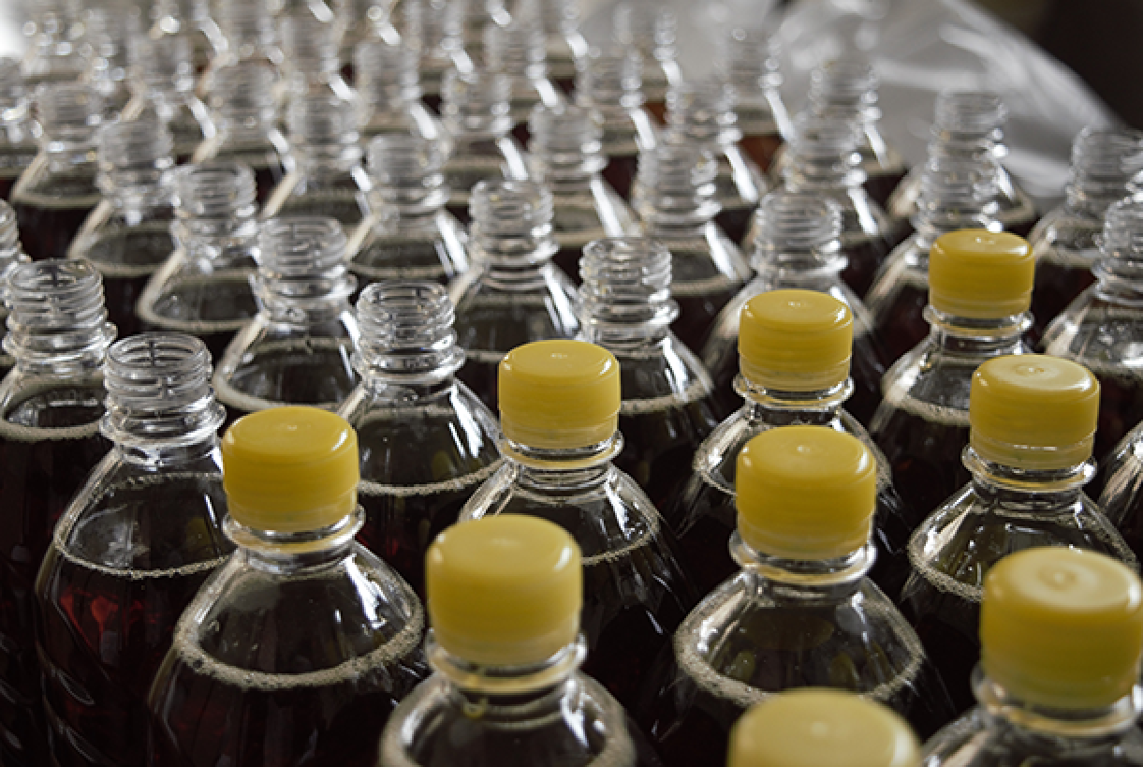
Išteklių efektyvumo scenarijų analizė
Išteklių efektyvumo analizė yra besivystantis ir nuolatinis procesas.
Tai yra nuolatinis tobulinimo procesas, kuris reikalauja įvertinti alternatyvius gamybos sistemos metodus ir verslo procesus.

Slide 10
Išteklių vertės žemėlapio kūrimas
1. Tikslų ir ribų apibrėžimas
Verslas turi atlikti išsamią savo verslo operacijų analizę ir pasirengti operacijų „žemėlapį“
Šaltinis: Papetti et al., 2019
5. Tobulėjimo strategijos
2. Materialinių srautų žemėlapio kūrimas
4. Vertės žemėlapio kūrimas
3. Duomenų rinkimas

Slide 11
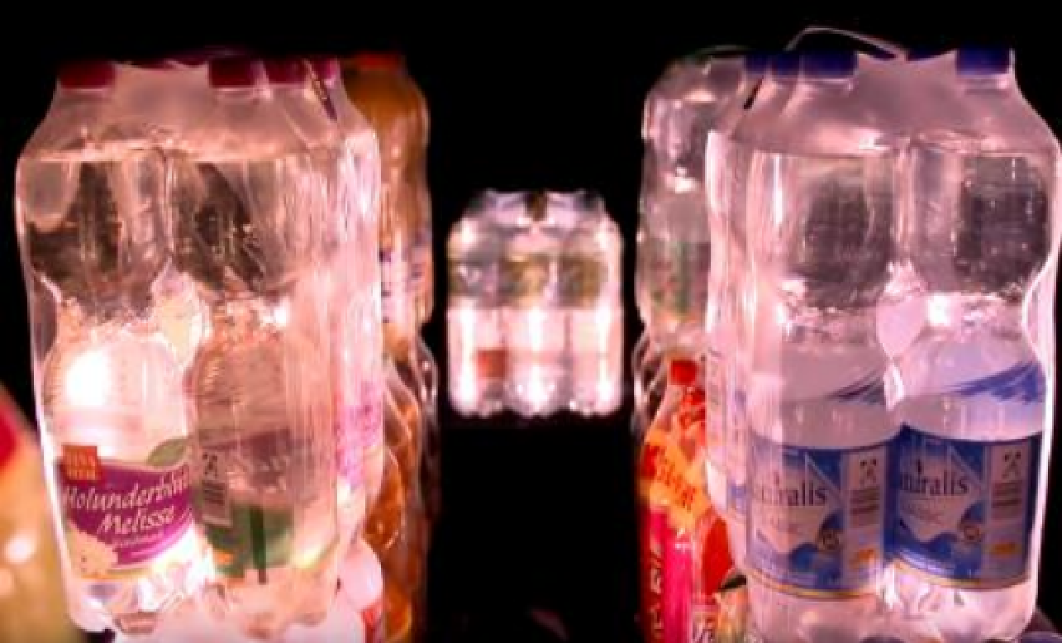
Atvejo analizė – Packaging – Automation and Engineering GmbH
Situacija: +1 milijonas tonų pakavimo plėvelės per metus sunaudojama PET buteliams
Problema: Didelis medžiagų kiekio sunaudojimas dėl paprastesnio transportavimo

Slide 12
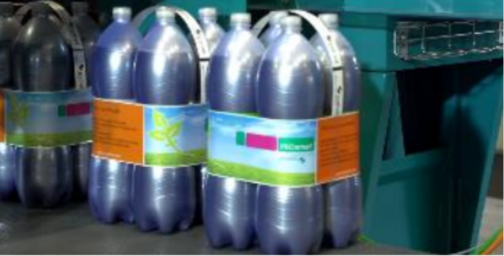
Atvejo analizė– Packaging – Automation and Engineering GmbH
Sprendimas: Efektyvus pakuočių pakavimo būdas. Plastikinė rankovė supakuoja butelius į į vieną pakuotę.

Slide 13


Chemikalų nuomos verslo modelis
Tradicinio verslo modelis
Prieštaraujanti motyvacija
Prekių pristatymas
Chemikalų nuomos modelis
Kartu einanti motyvacija
Paslaugų teikimas
Tiekėjas
Vartotojas
Tiekėjas
Vartotojas
Medžiagos
(kaštai, apimtis)
Gyvavimo ciklo kaštai
(medžiagos, darbas, atliekų valdymas)
“kuo daugiau, tuo geriau”
“kuo mažiau, tuo geriau”
“kuo mažiau, tuo geriau”
“kuo mažiau, tuo geriau”
Gyvybiškai svarbu, kad korporacijoje būtų noras ir bendruomeninis suvokimas, kad ji veiktų efektyviai.
Šaltinis: Sena Peiris
Notes:
Alternative slide to the bulleted list slide

Slide 14
Santrauka
Efektyvus išteklių naudojimas kurią vertę produktų ir verslų tvarumui
Išteklių efektyvumas mažina šiltnamio dujų emisiją ir padeda kovoti su klimato kaita
Detali verslo ir gamybos sistemų analizė ir tam skirtos priemonės gali būti laikomi besitęsiančio tobulėjimo dalimi
Išteklių efektyvumas verslams suteikia konkurencinį pranašumą.

Slide 15
Naudingi informacijos šaltiniai
Europos komisijos išteklių efektyvumo puslapis
  https://ec.europa.eu/environment/resource_efficiency/
Žaliasis augimas ES
  https://ec.europa.eu/environment/green-growth/resource-efficiency/index_en.htm
WRAP Inovatyvūs verslai
  http://www.wrap.org.uk/content/innovative-business-models-0
Notes:
Alternative slide to the bulleted list slide

Slide 16
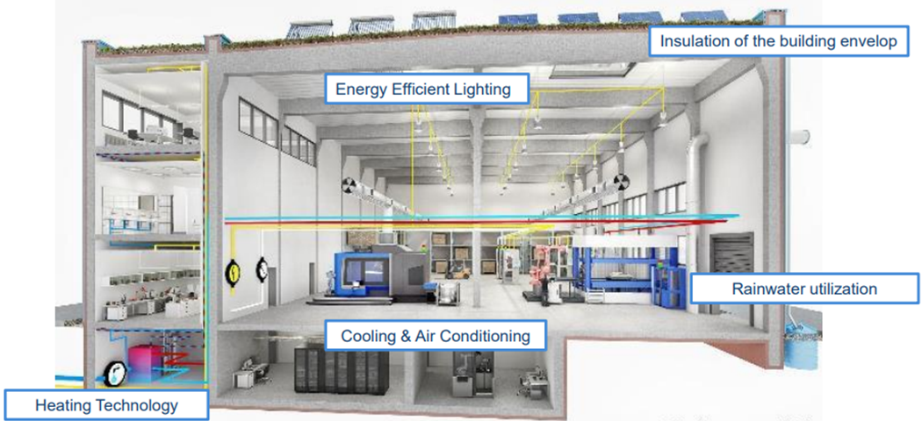
Efektyvi pastatų infrastruktūra jiems naudojamų medžiagų atžvilgiu ir energetiškai efektyvūs pastatai
Eksploataciniai įrenginiai patalpoms projektuojami taip, kad būtų optimaliai naudojama energija ir vanduo
Pastato ertmių izoliavimas
Energetiškai efektyvus apšvietimas
Lietaus vandens panaudojimas
Vėsinimas ir oro kondicionavimas
Šildymo technologija
Šaltinis: www.archlab.de

Slide 17
Žiedinė ekonomika – pagrindiniai iššūkiai
Žinių patikrinimas

Slide 18
1 klausimas
Kodėl įmonės turėtų siekti efektyvaus išteklių panaudojimo?
Užkirsti kelią pasaulio vandenynų teršimui plastiku
Sumažinti priklausomybę nuo gamtinių išteklių rinkų
Sumažinti gamybos kaštus
Padidinti konkurencingumą
Pagerinti verslo įvaizdį
Siekti aukštesnių naudojimo išlaidų naudotojams (kai kuriais atvejais)

Slide 19
1 klausimas
Kodėl įmonės turėtų siekti efektyvaus išteklių panaudojimo?
Užkirsti kelią pasaulio vandenynų teršimui plastiku
Sumažinti priklausomybę nuo gamtinių išteklių rinkų
Sumažinti gamybos kaštus
Padidinti konkurencingumą
Pagerinti verslo įvaizdį
Siekti aukštesnių naudojimo išlaidų naudotojams (kai kuriais atvejais)

Slide 20
2 klausimas
Kokie žingsniai priskiriami išteklių vertės žemėlapio veiksmams?
Parengti tobulinimo strategiją
Sumažinti darbuotojų skaičių versle
Nustatyti proceso tikslus
Sukurti išteklių vertės žemėlapį
Uždaryti visas operacijas, kol procesas nebus sukurtas
Rinkti duomenis

Slide 21
2 klausimas
Kokie žingsniai priskiriami išteklių vertės žemėlapio veiksmams?
Parengti tobulinimo strategiją
Sumažinti darbuotojų skaičių versle
Nustatyti proceso tikslus
Sukurti išteklių vertės žemėlapį
Uždaryti visas operacijas, kol procesas nebus sukurtas
Rinkti duomenis

